Slide 1


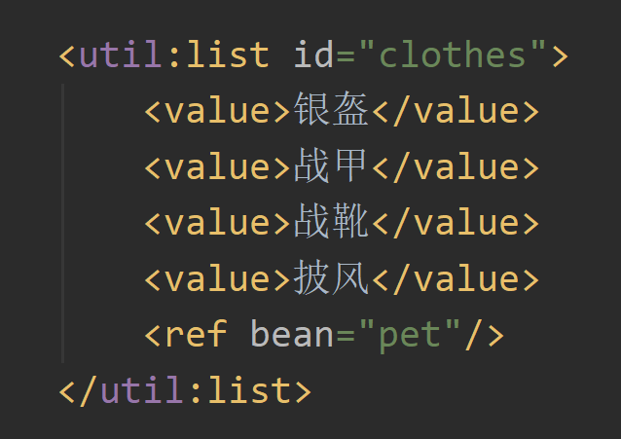
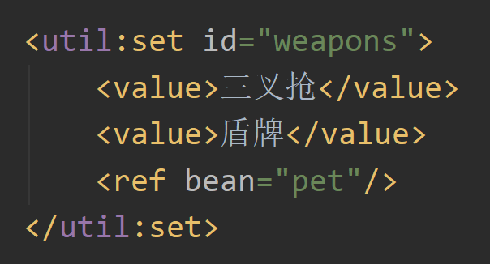
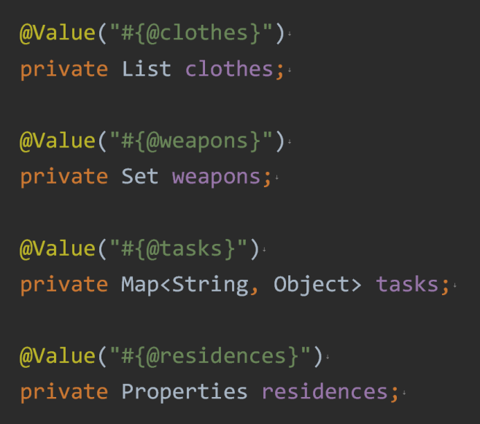
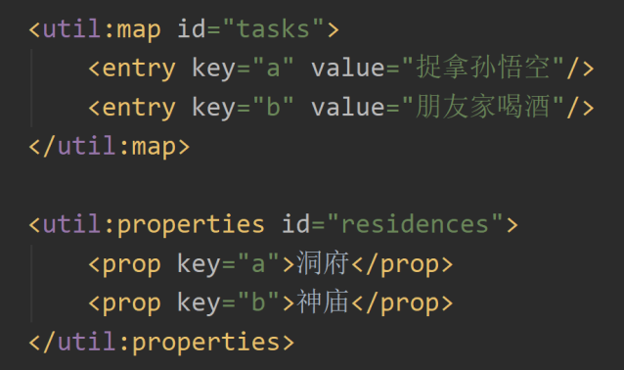
Spring注解
属性注入
通过将“@Value”注解在类中各个属性上来实现spring内置支持的类型的属性的注入。
List、Set和Map注入
集合类型的注入需要“spring-util.xsd”命名空间文件，通过“util”标签注册数据。

